Slide 1
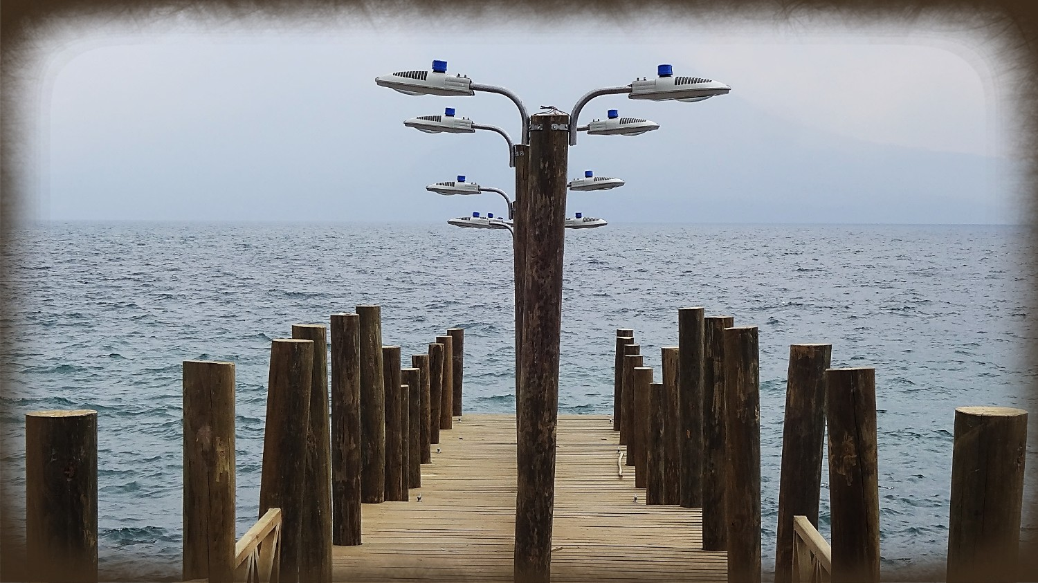

El derecho a equivocarse

Slide 2
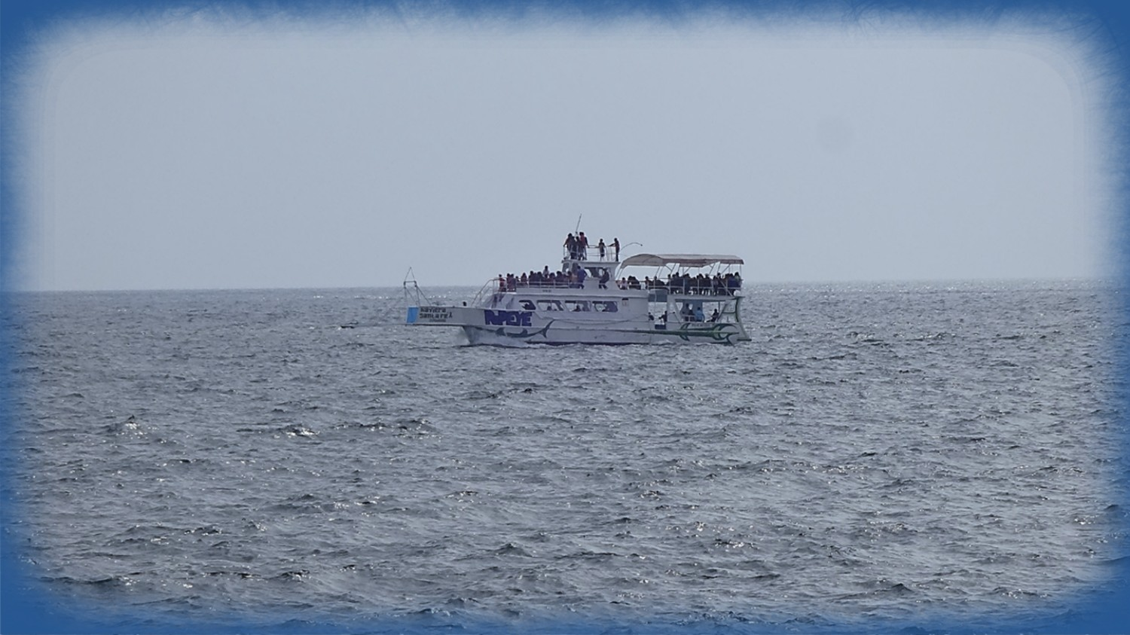
Con el paso de los años uno aprende a “venderse su propio humo” y se apunta a creer que va teniendo las ideas más claras, que sabe lo que quiere y lo que no quiere, que la experiencia es un grado y todas esas frases hechas que son como buñuelos, apetecibles por fuera y bastante huecos por dentro. Quizás esta actitud se dé por pura autocomplacencia en el mejor de los casos y en el peor porque ¿quién reconocerá su error al elegir el camino vital?

Slide 3
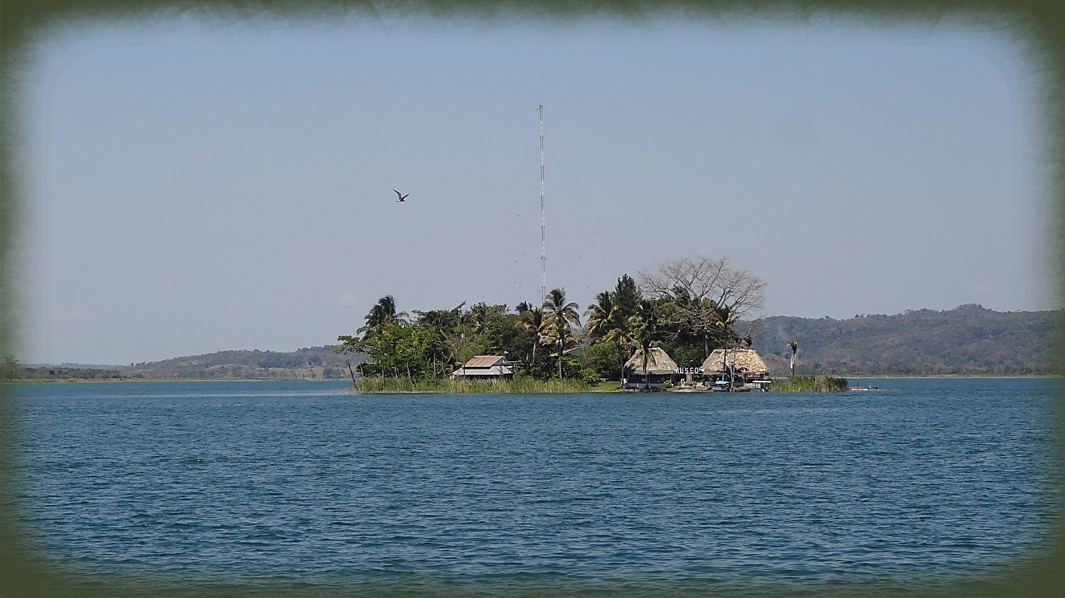
Fuimos adoctrinados para sopesar pros y contras antes de tomar una decisión, a valorar lo aparente y escudriñar lo que queda oculto, a calcular fríamente si vale la pena elegir un determinado trabajo, una pareja, el lugar donde vivir, la forma en qué gastar el dinero y hasta las veces que hay que dejar suelta la libido…

Slide 4
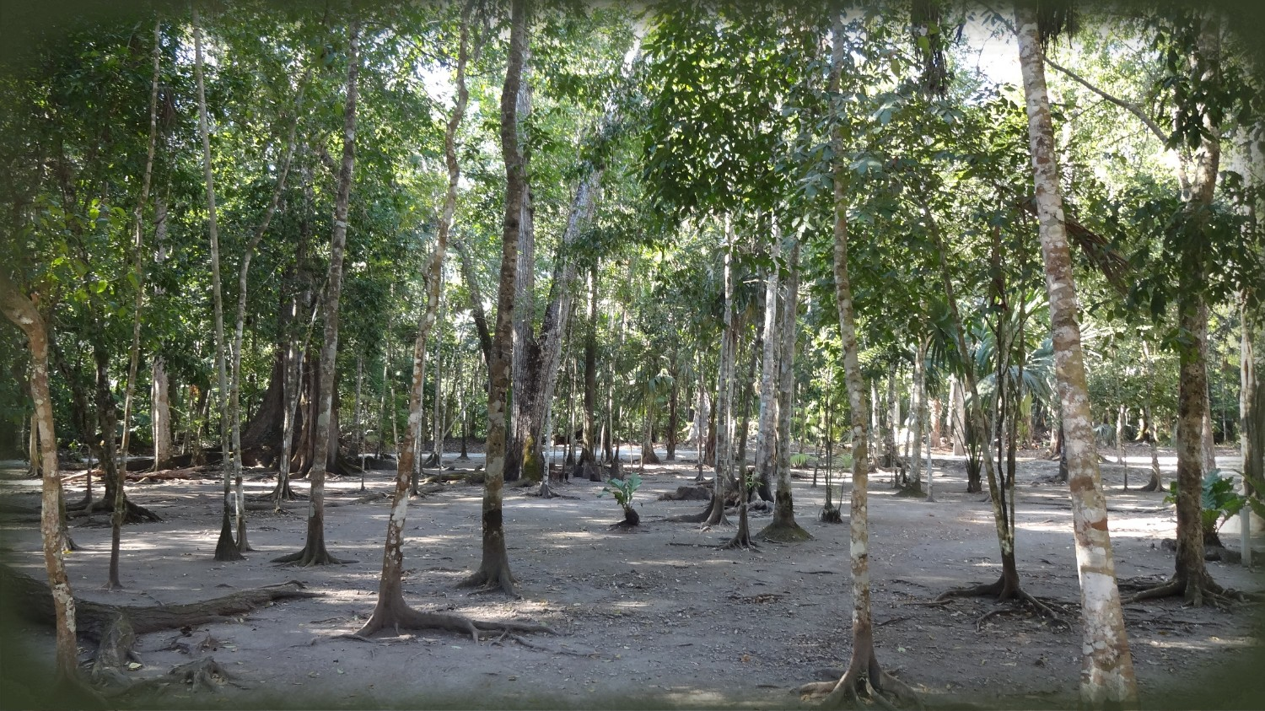
… Todo bastante controlado para producirnos los menos sobresaltos posibles. No obstante, a la fuerza ahorcan y cuando ocurre un desastre porque las circunstancias han jugado con cartas trucadas, nos revolvemos contra nosotros mismos, si es que no podemos echarle la culpa del desaguisado a alguien que esté cerca y se deje.

Slide 5
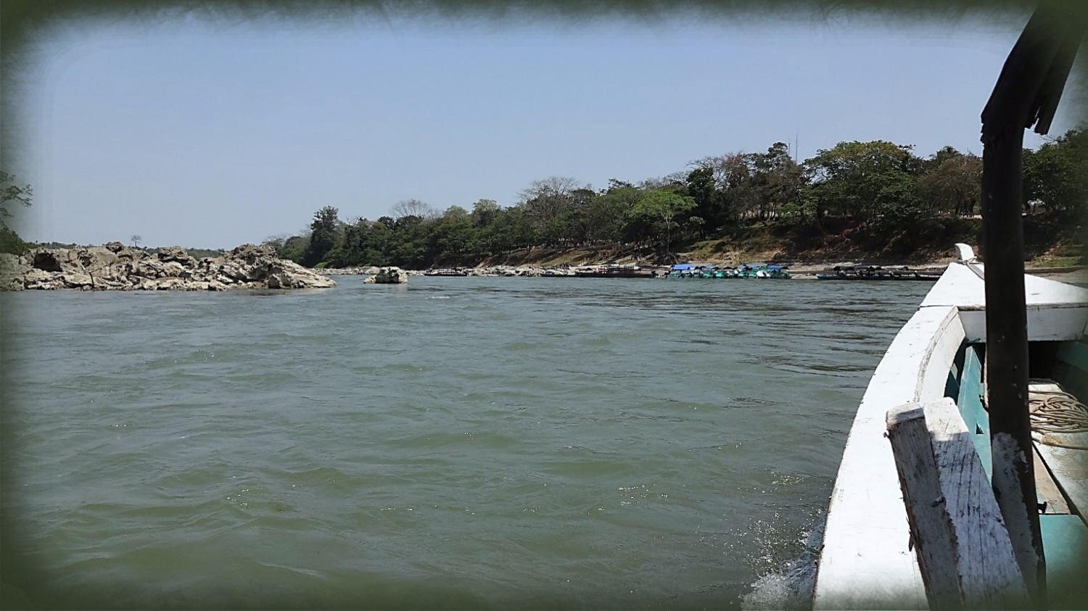
A estas edades que ya empiezan a ser un poco provectas, descubro con gozo que tengo todo el derecho del mundo a meter la pata y cometer errores. Pese a quien pese. ¿Qué sería de mi vida si no fuera capaz de dejarme llevar en un momento determinado por la pasión del corazón o la llamada de la niña pequeña que todavía me habita?

Slide 6

¿Por qué tengo que flagelarme si he gastado el dinero en algo que parecía prometer y luego no era más que humo o invertí el tiempo en alguien que no prometió nunca nada pero que daba a entender que sí? ¿Qué más da si agarro un catarrazo por bañarme en el mar cuando todavía hace frío si yo iba tras el canto de una sirena?...

Slide 7
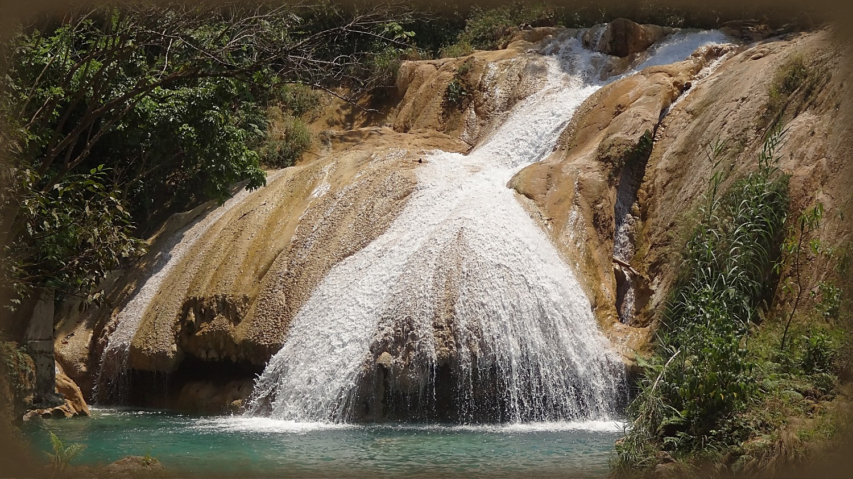
... ¿Qué importancia puede tener reconocer que por mucho que me empeñe en hacer las cosas “bien”, ese concepto es tan volandero como todo lo que pesa menos que el aire?

Slide 8

Pretender hacer las cosas “correctamente”, sin errar el tiro, viene a ser algo así como la soberbia de querer llevar siempre la razón, es decir, marcar caminos, definir líneas de actuación, pretender incluso que los demás hagan la paella con nuestra receta perfecta y no con la suya del tres al cuarto…

Slide 9
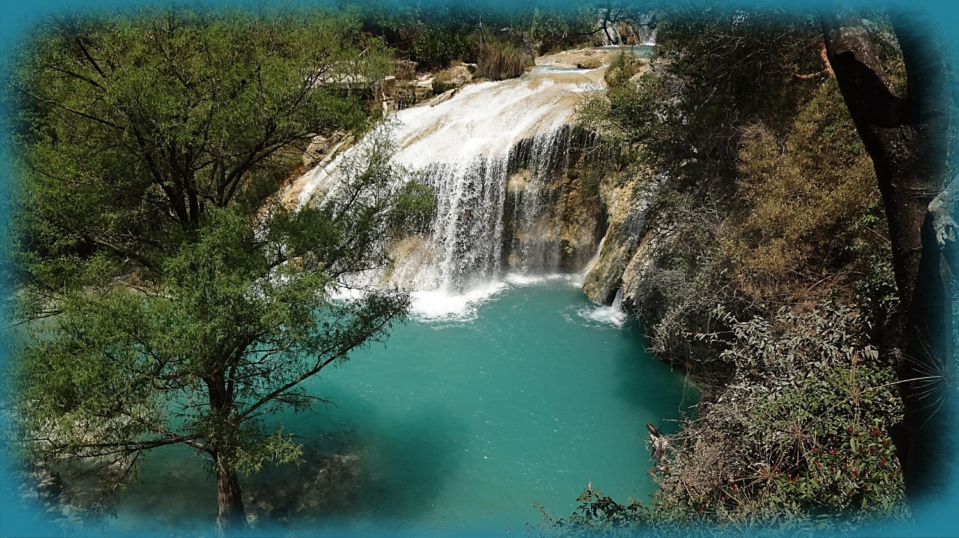
… Y es que nos permitimos muy poco equivocarnos e igual es porque no sabemos ser ecuánimes y somos juez y parte inflexible a la hora de revisar y condenar...

Slide 10
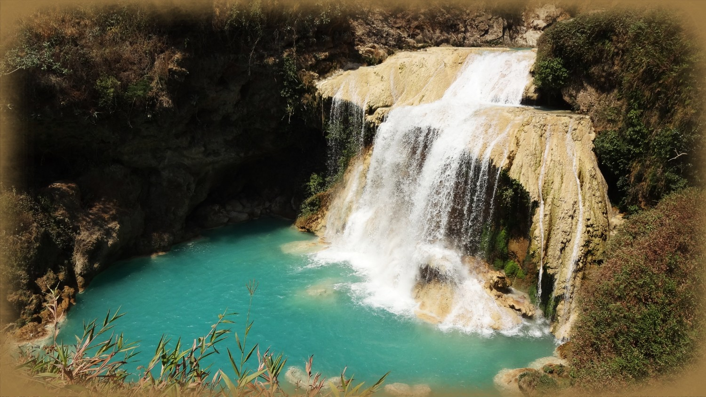
... Duras condenas -demasiadas veces- que machacan la autoestima y despellejan el alma, por no contar lo que ocurre en la máquina de pensar que se vuelve cada vez más chirriante por falta del lubricante emocional que permite la amplitud de miras.

Slide 11
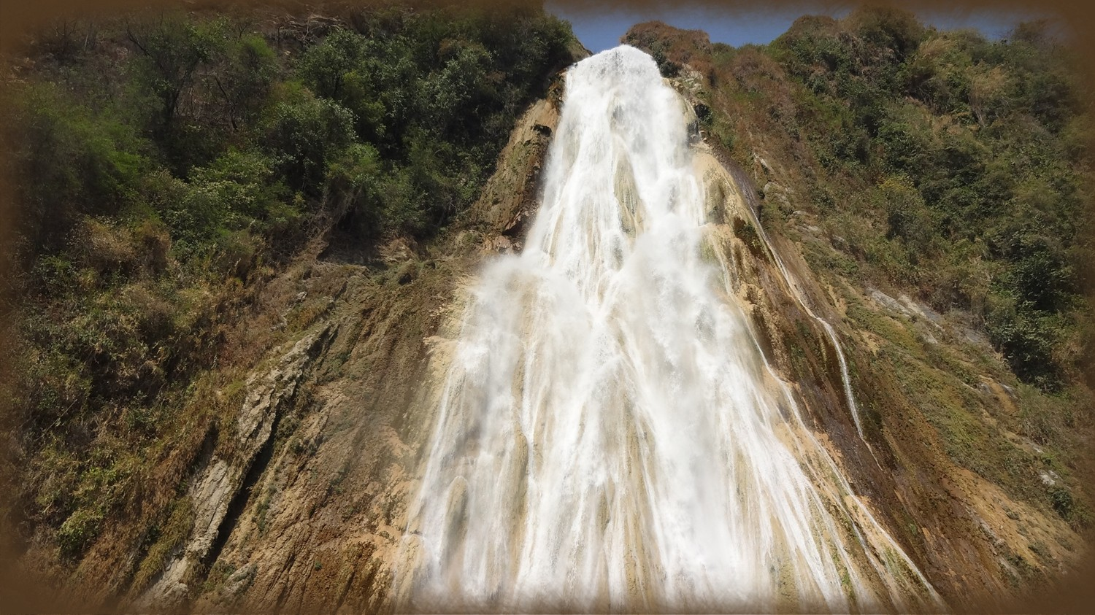
Estoy feliz de darme cuenta de que, ahora sí, por fin, puedo permitirme el lujo de equivocarme… en lo que sea…

Slide 12
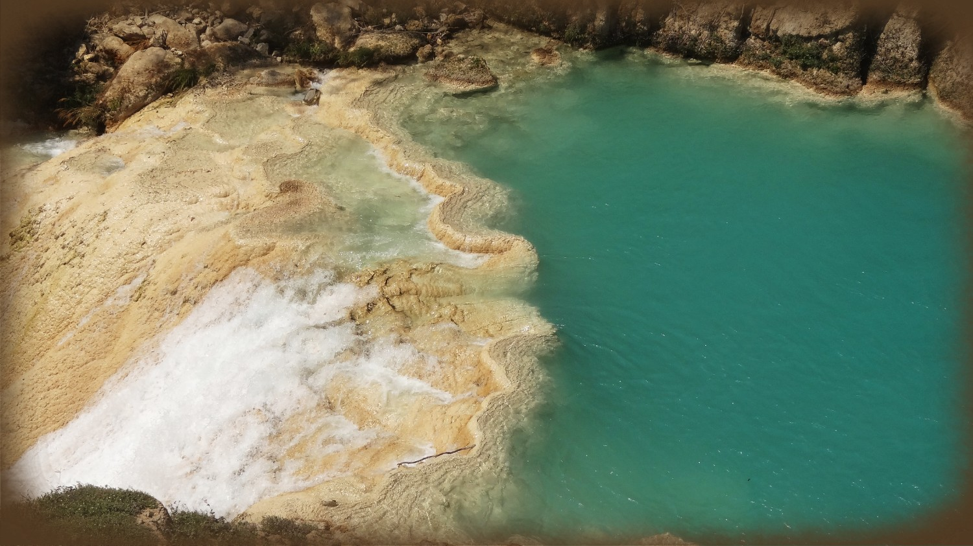
… Con un buen margen de actuación, duermo mucho más tranquila y no tengo pesadillas que avisen de eventuales meteduras de pata, porque éstas están ya incorporadas al “modus operandi” del que soy dueña y señora.

Slide 13
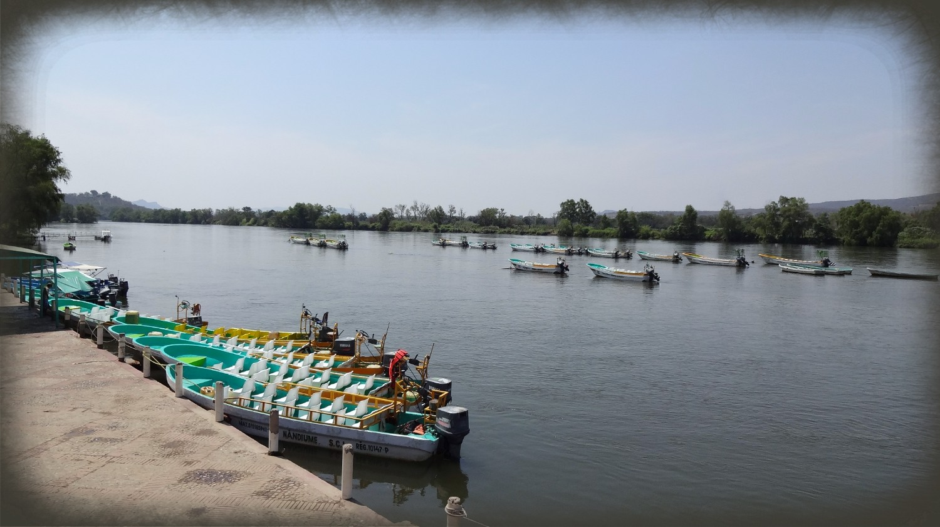
Por una vez en la vida -y ya era hora- puedo “arrogarme un derecho” sin tener que pedir el refrendo de la “autoridad competente”…

Slide 14
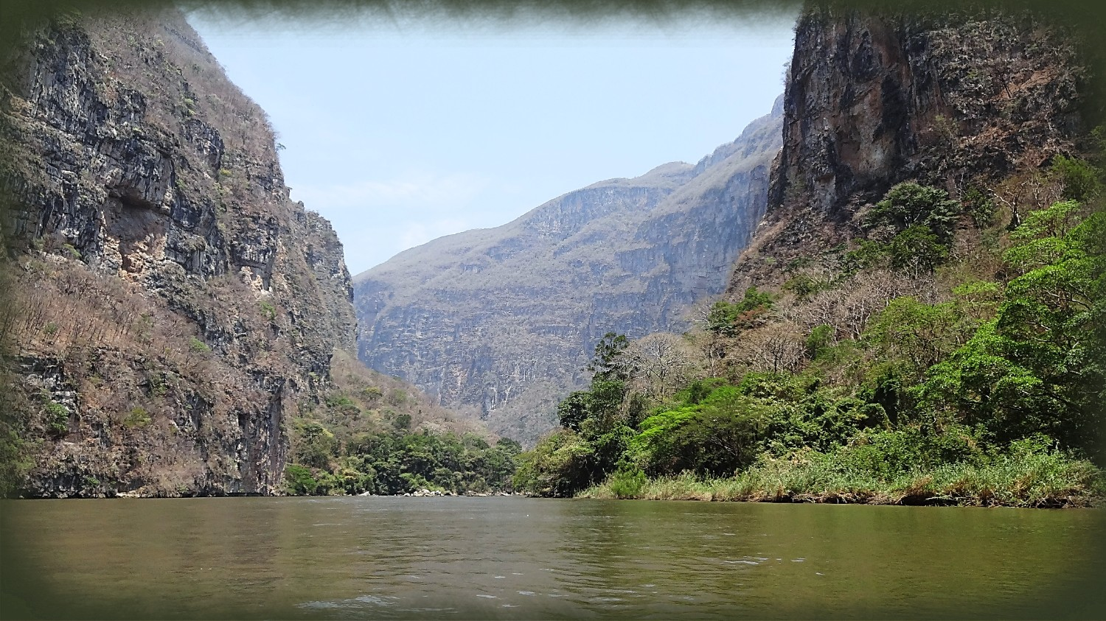
… Por fin -y ya era hora- en vez de jurar en arameo cuando percibo el fallo cometido, el desliz inopinado o que, una vez más, ésta o aquella persona ha vuelto a jugármela, me permito sentir el derecho a haberme equivocado por presuponer más bondad de la que había, más inteligencia de la declarada o tanta amistad como la que yo misma había dado.

Slide 15
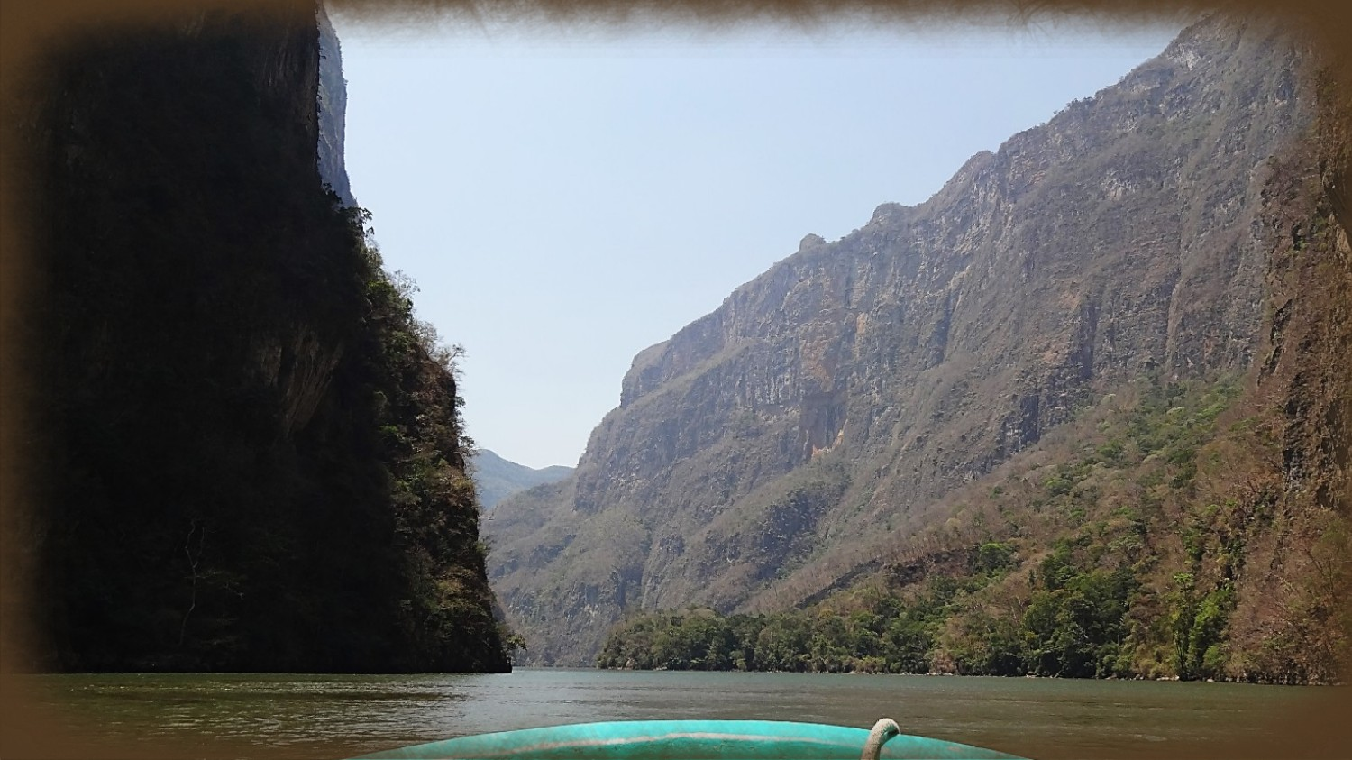
No pasa nada mientras yo no le dé importancia...

Slide 16
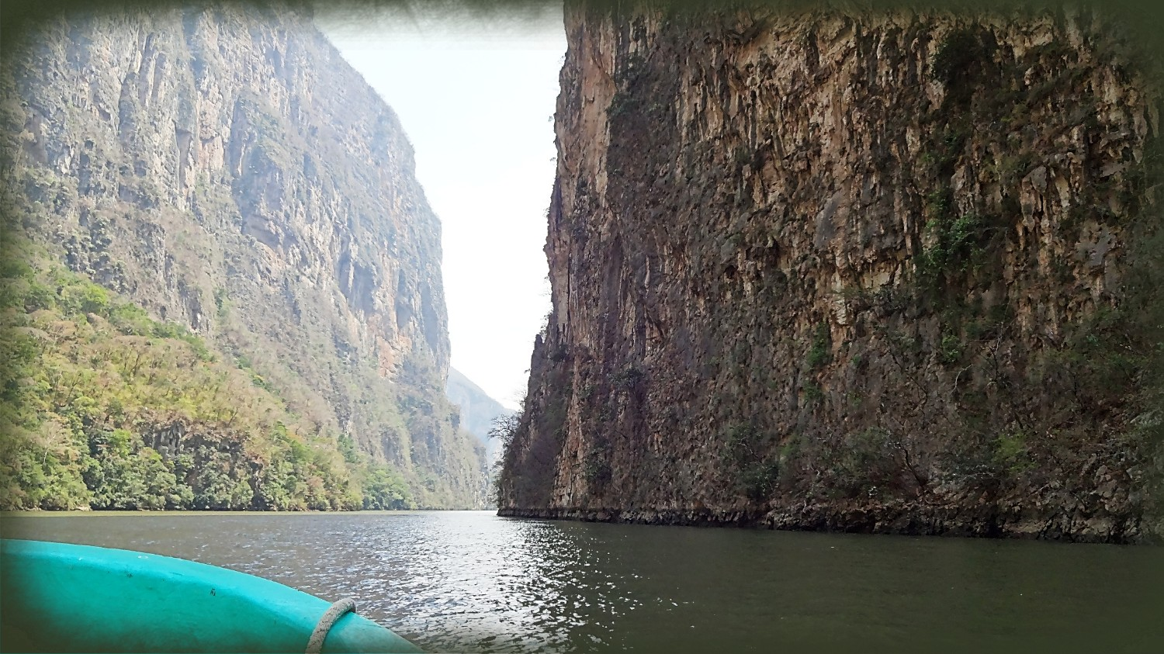
... Y a estas alturas de la película, cada vez tengo menos ganas de acumular en la mochila problemas o inquietudes que no aportan nada...

Slide 17
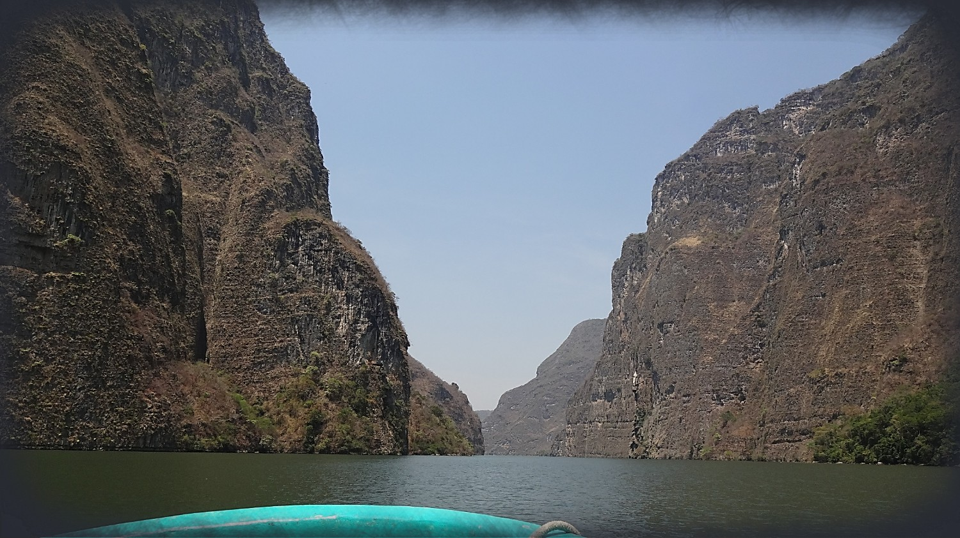
… No me enfado, tomo nota y para la próxima vez ya estoy avisada… si es que me acuerdo.

Slide 18
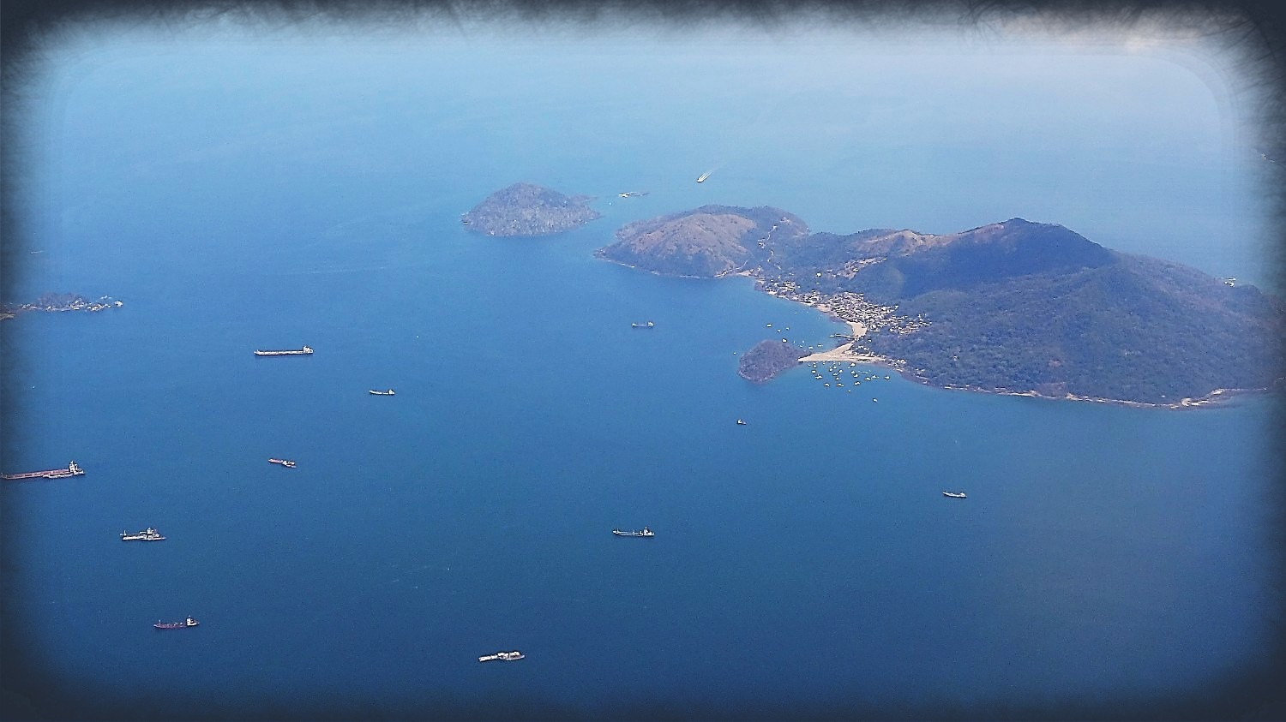
¿Que me he equivocado? Pues una sonrisa y, por el mismo precio, a seguir pensando que “la vie est belle”.

Slide 19
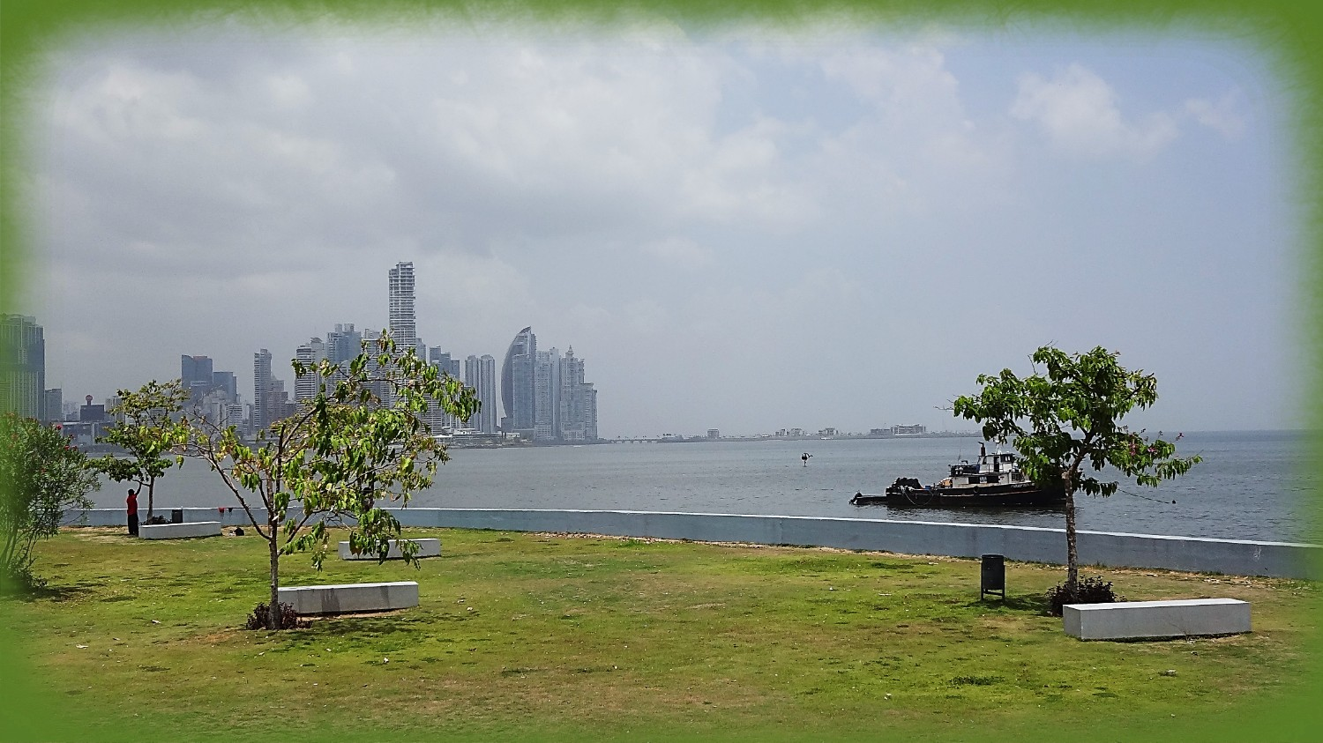
Texto: Cecilia Casado (LaAlquimista)
Fotos propias: Paisajes Centroamérica-2
Música: Mañana - Christophe Goze
Realización general: Rodrigo Valencia Cardona
Medellín-Colombia

Slide 20







¿Te ha gustado?
Puedes ver más entrando
Aquí
Además puedes recibir powerpoints en tu correo electrónico suscribiéndote aquí:

